Slide 1
Фінальний проект е2е тестування сайту www.pravda.com.ua
Студент групи QA41
IT STEP ACADEMY
Приступа Денис

Slide 2


Проєкт створений мовою python в програмі pycharm за допомогою бібліотеки selene та Фреймворка Pytest методом Об'єктно-орієнтованого програмування

Slide 3
Тест план для веб сайту www.pravda.com.ua
Зміст
1. Введення
2. Цілі тестування
3. Обсяг тестування
4. Методологія
5. Ресурси
6. Графік тестування
7. Критерії завершення
8. Документація та звітність

Slide 4
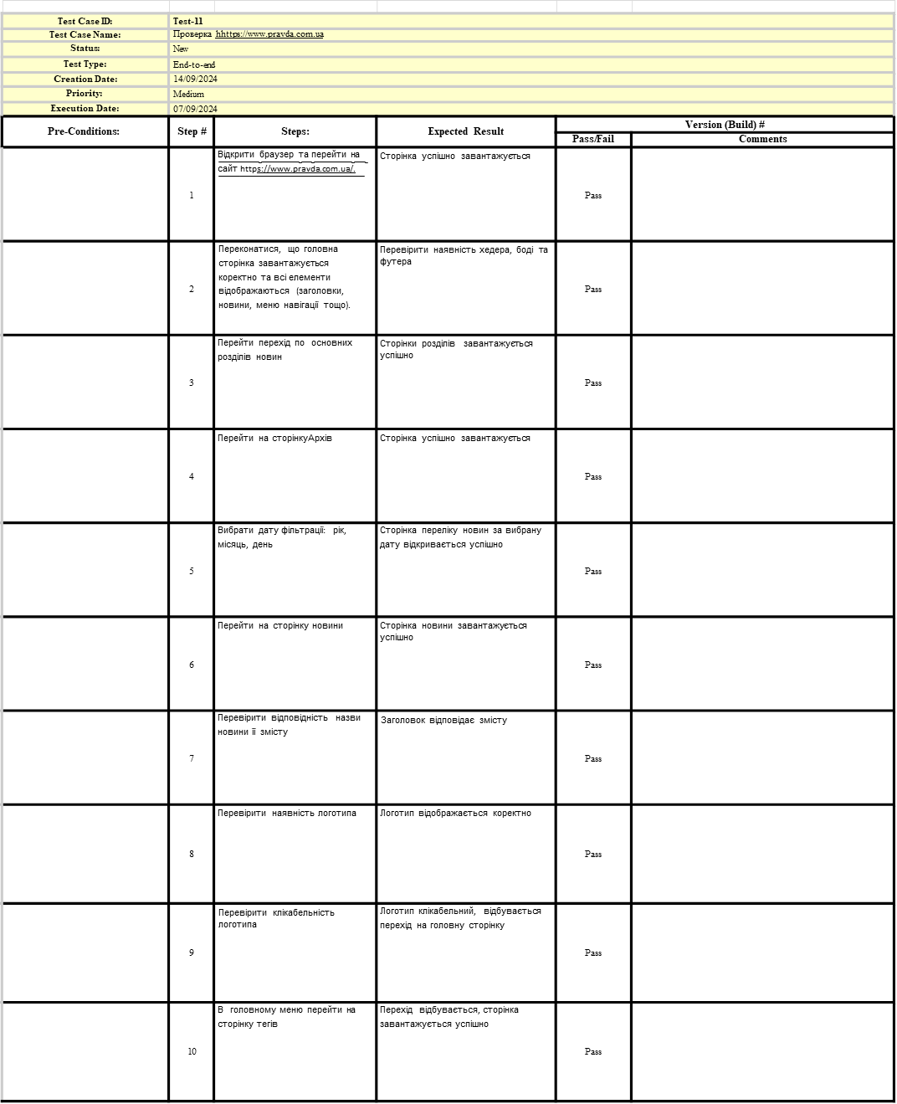
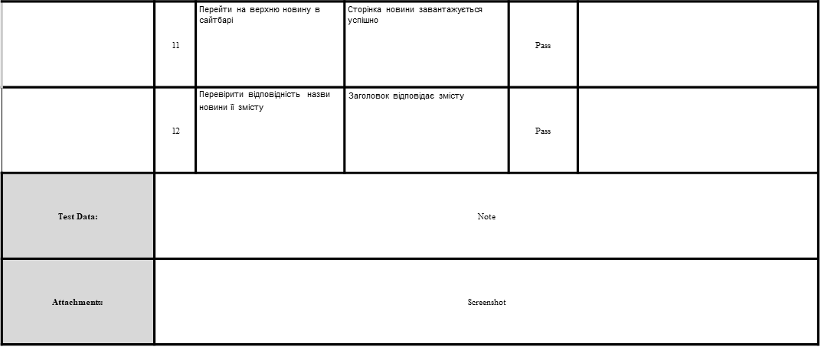
Тест-кейс Е2Е www.pravda.com.ua

Slide 5
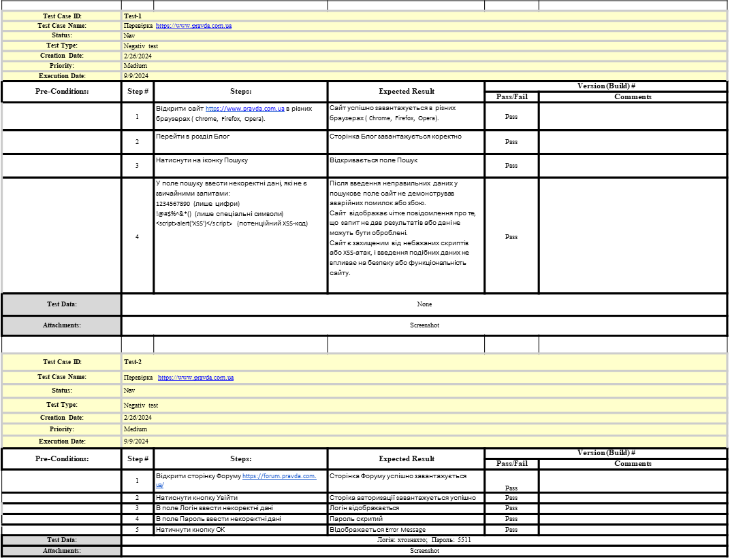
Тест-кейси,
негативні для
www.pravda.com.ua

Slide 6
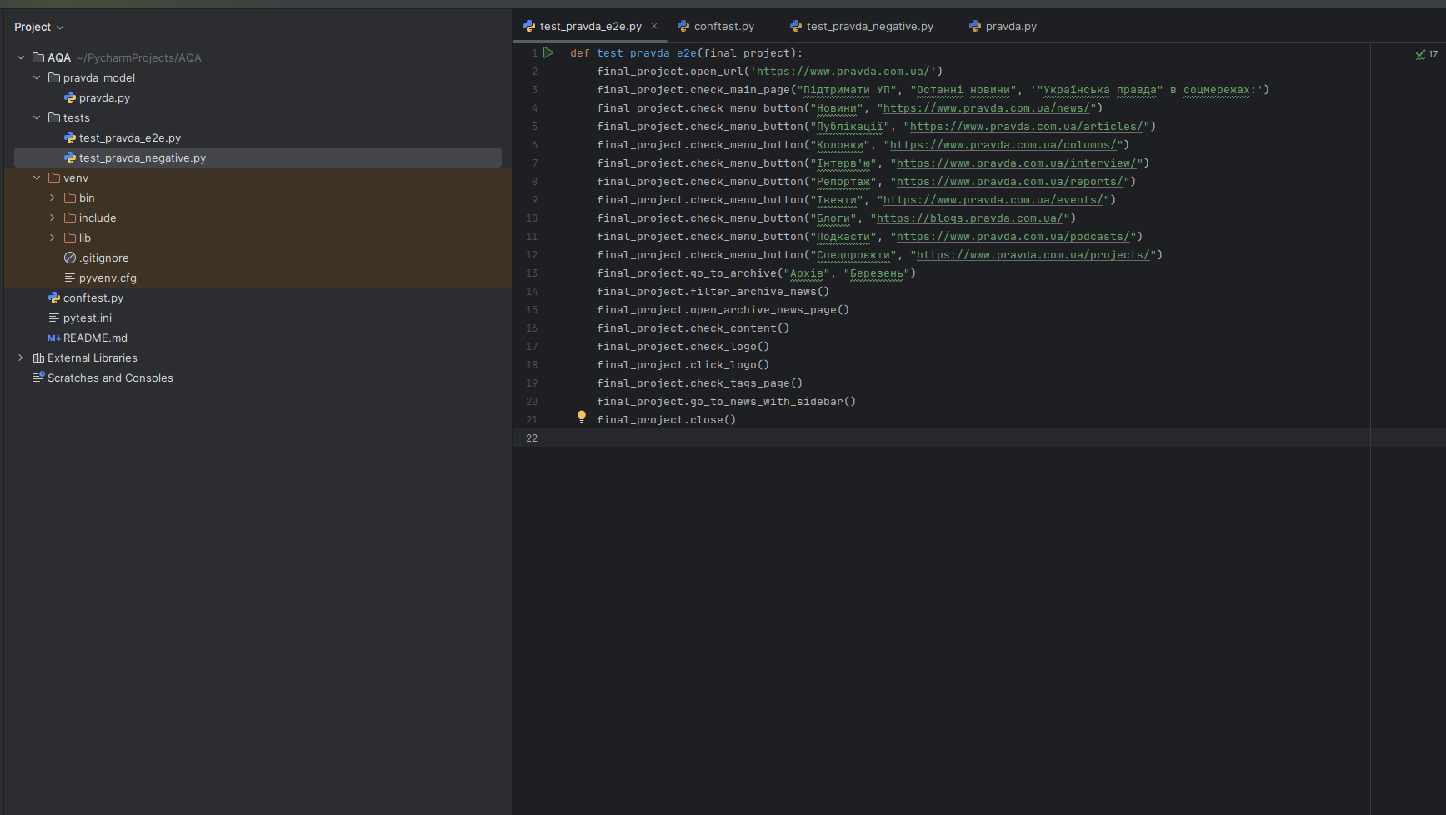

Slide 7
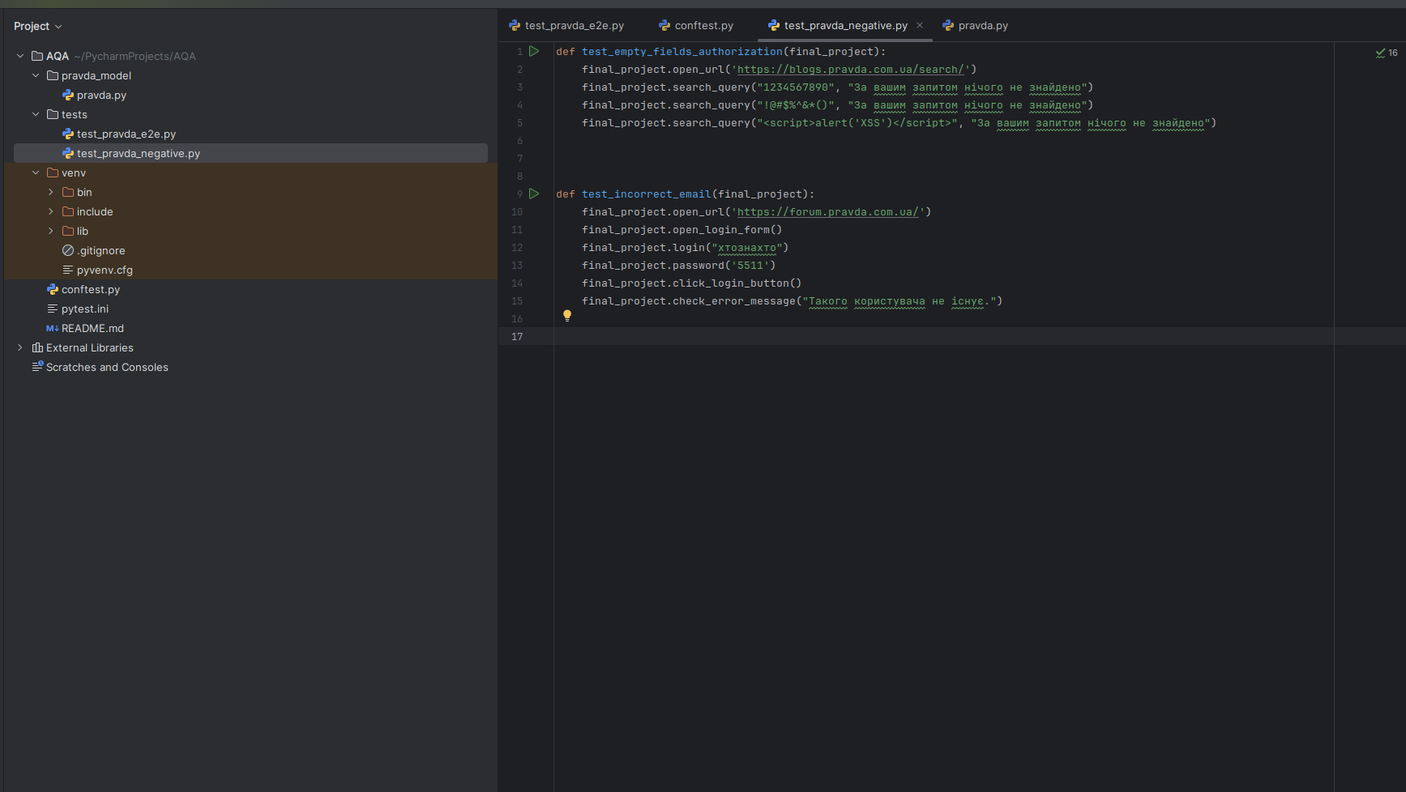

Slide 8
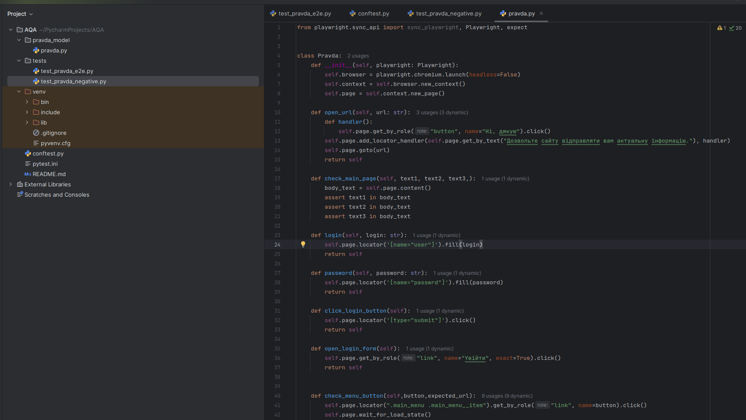

Slide 9
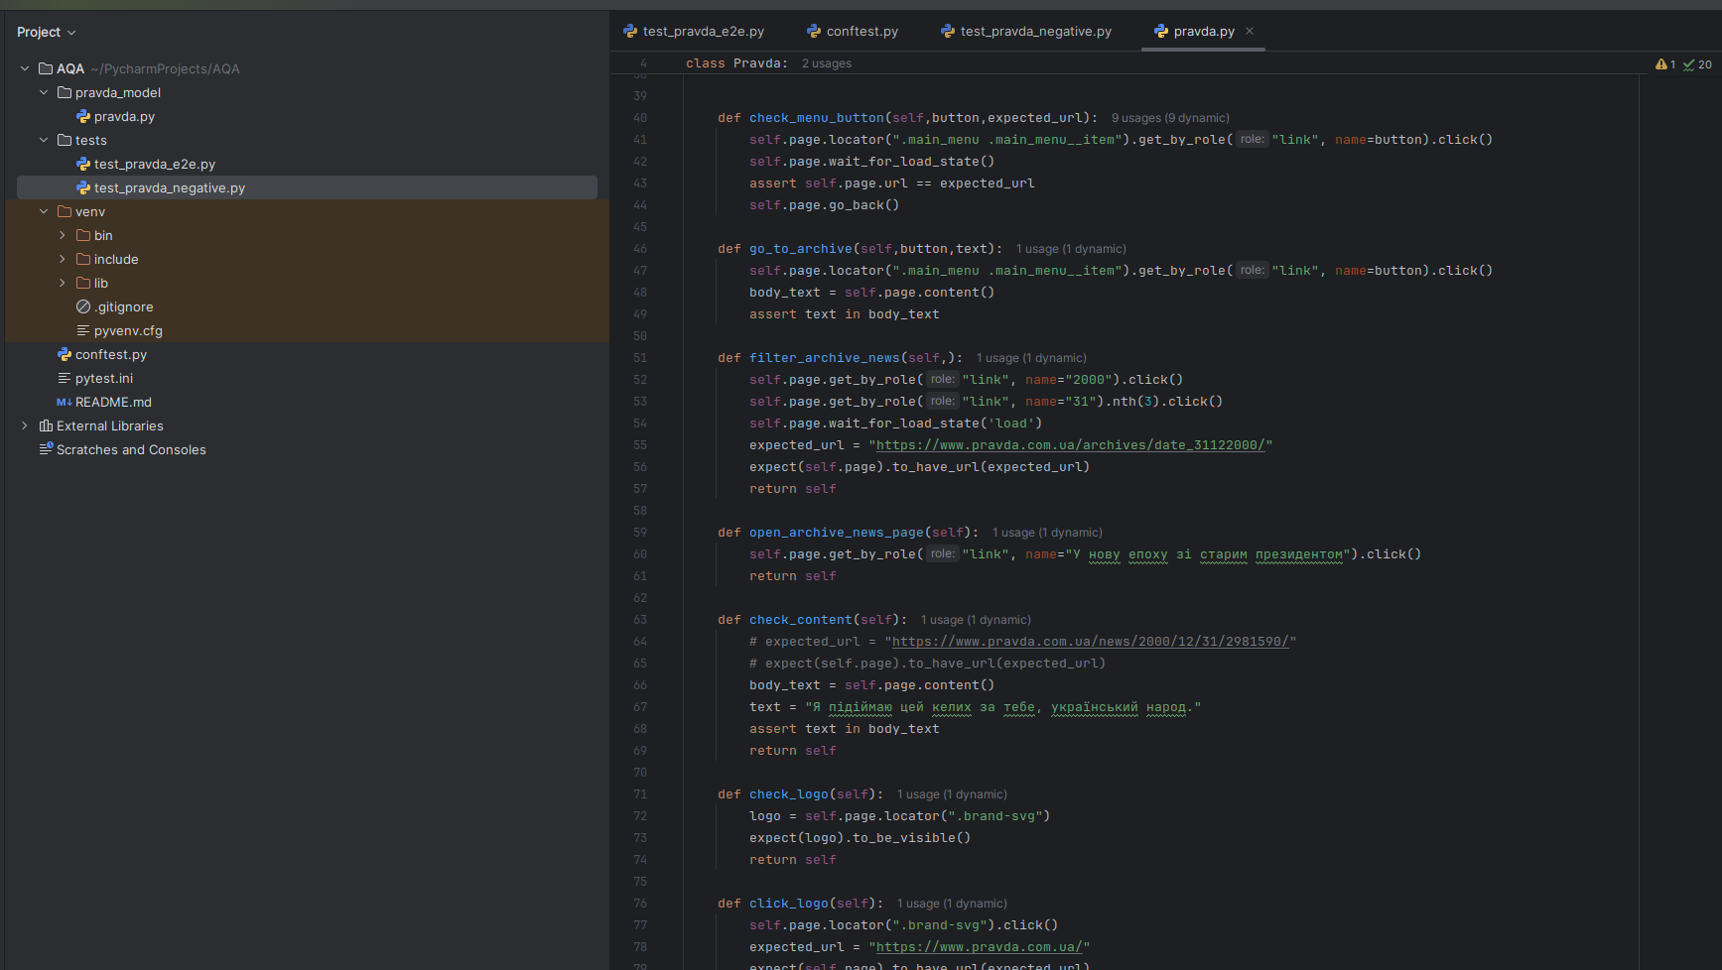

Slide 10
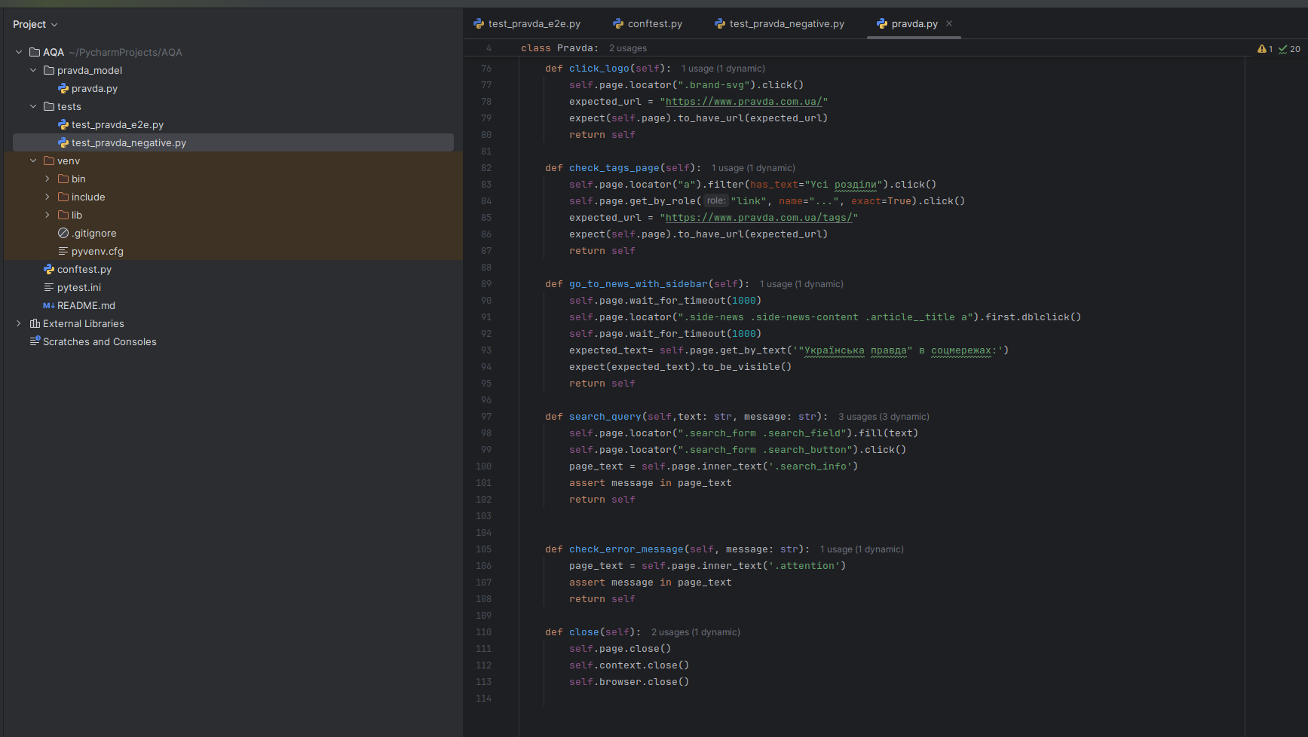

Slide 11
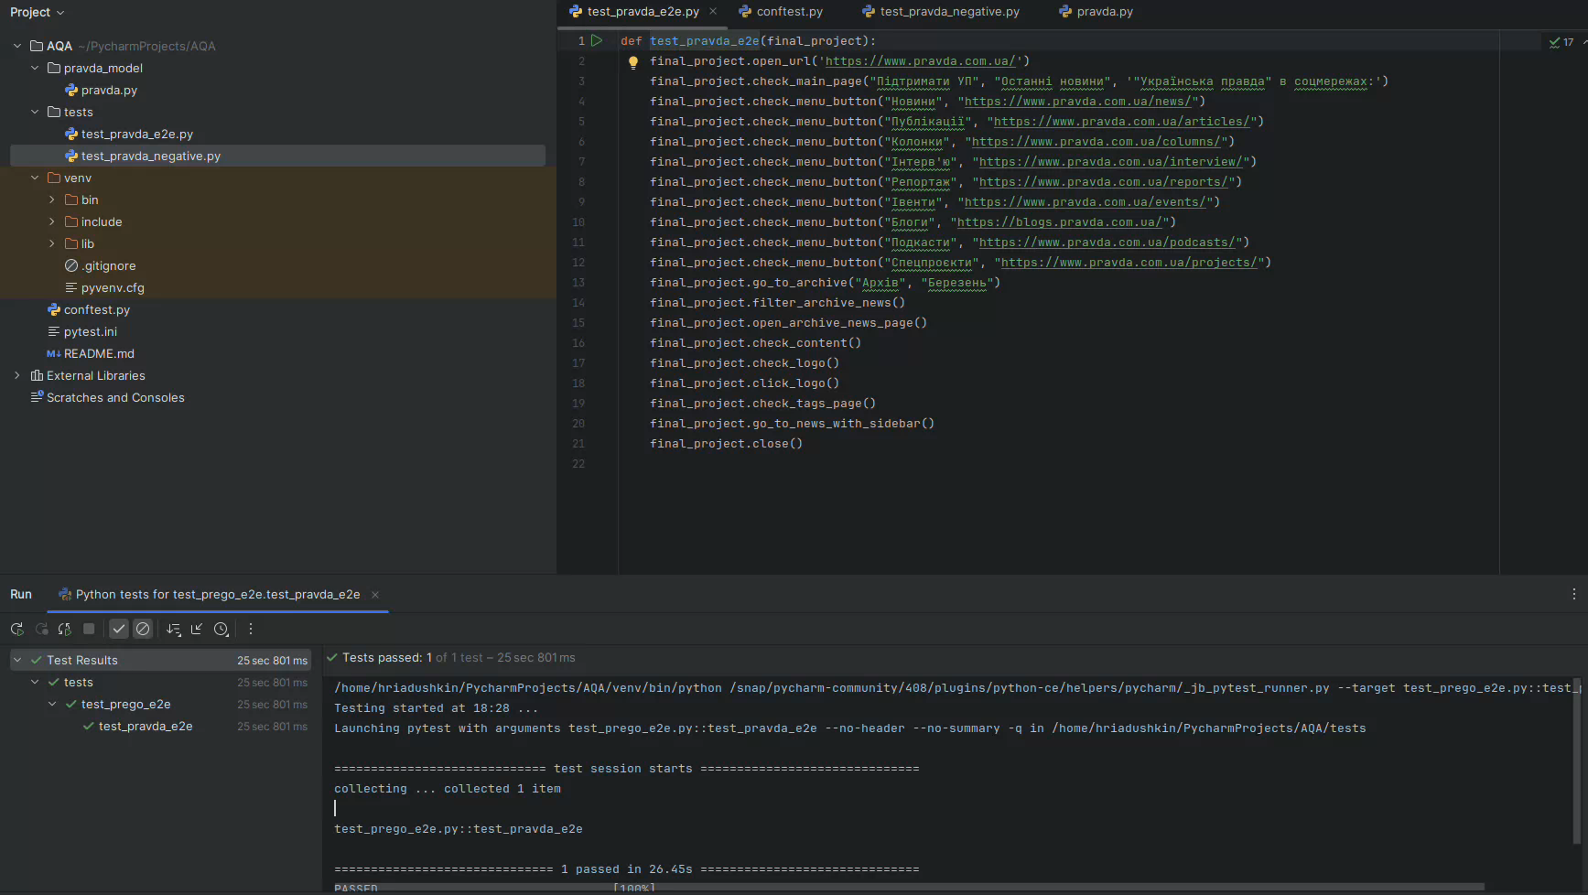

Slide 12
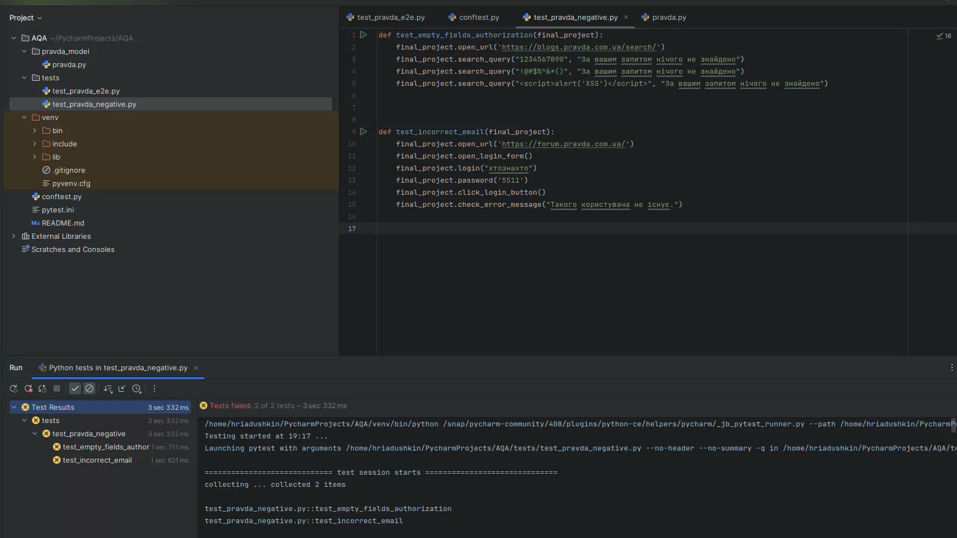

Slide 13
Дякую!

